Slide 1

小测验－－需求工程

Slide 2
1.数据流图的基本组成部分有_______,____,_____,
_______。
2.数据流图和数据字典共同构成了系统的____模型，
是需求规格说明书的主要组成部分。
3.结构化分析导出的分析模型包括_______,_______,
_______。
4.这三种分析模型分别采用的图形工具是________,
_________,________。

Slide 3
1.数据流图的基本组成部分有_______,____,_____,
_______。
2.数据流图和数据字典共同构成了系统的____模型，
是需求规格说明书的主要组成部分。
3.结构化分析导出的分析模型包括_______,_______,
_______。
4.这三种分析模型分别采用的图形工具是________,
_________,________。
外部实体
加工
数据流
数据文件
逻辑
功能模型
数据模型
行为模型
数据流图
实体关系图
行为转换图

Slide 4
5. 某图书馆借阅系统有以下功能：
(1) 借书：根据读者的借书证查阅读者档案，若借
书数目未超过规定数量，则办理借阅手续(修改库
存记录及读者档案)，超过规定数量者不予借阅。
对于第一次借阅者则直接办理借阅手续。
(2) 还书：根据读者书中的条形码，修改库存记录
及读者档案，若借阅时间超过规定期限则罚款。
请对以上问题，画出分层数据流图。

Slide 5

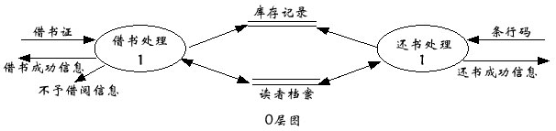
还书处理
2

Slide 6
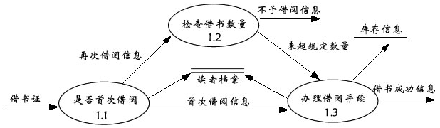
还书处理
2

Slide 7
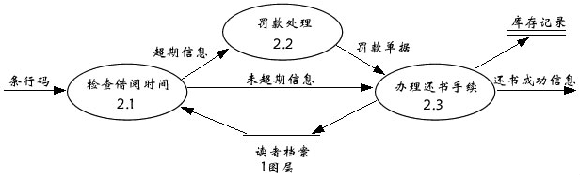
还书处理
2

